Slide 1

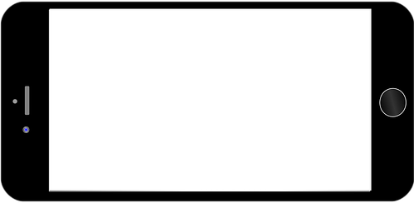
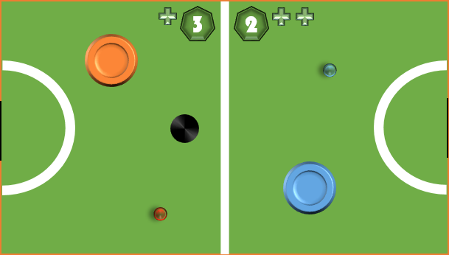
3
2
Jogador 1
Placar
Coletas
Campo
Plus
Disco
Gol
Less
Jogador 2

